Slide 1

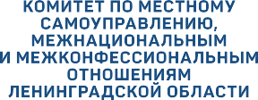
Отчет о реализации
«Законов тысячи добрых дел»
в рамках 147-ОЗ и 3-ОЗ
Лужский
муниципальный район
2024 год

Slide 2





Итоги реализации
28
14
более 39
Реализованных
проектов
Муниципальных образований
Населенных пунктов

Slide 3
Распределение финансирования
87,3%
11,81%
0,9%
Областной бюджет
Местный бюджет
Вклад граждан
28,8 млн. рублей
3,9 млн. рублей
308 тыс. рублей

Slide 4

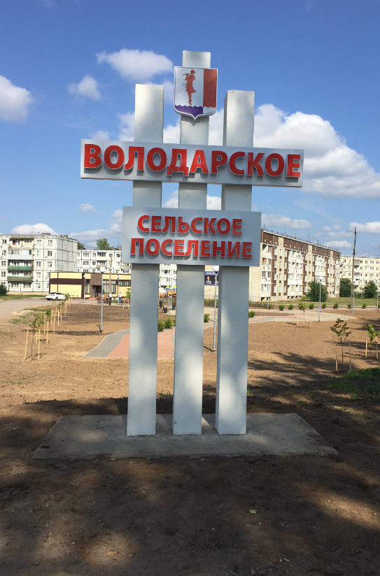

Володарское сельское поселение
Ремонт участка дороги по
ул. Дремяченская в дер. Подлесье
Стоимость: 424 778,00 руб
Областной бюджет: 382 300,00 руб
Местный бюджет: 42 478,00 руб
Устройство тротуара в пос. Володарское
Стоимость: 1 133 778,00 руб
Областной бюджет: 1 020 400,00 руб
Местный бюджет: 113 378,00 руб

Slide 5
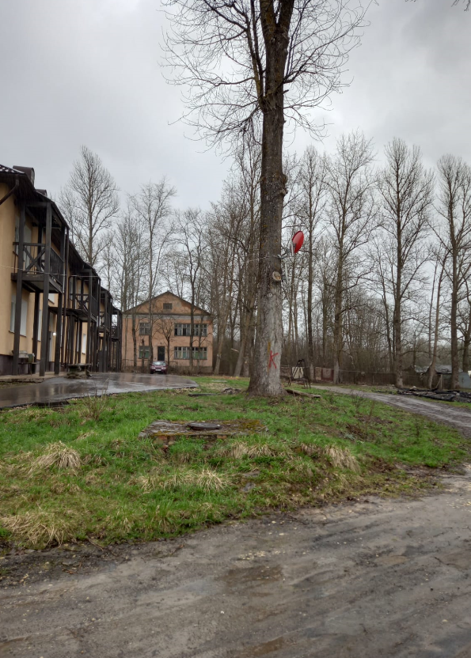


Волошовское сельское поселение
Установка пожарных резервуаров
в деревнях: Белая Горка, Елемно;
приобретение пожарных мотопомп в
деревнях: Белая Горка, Усадище
Стоимость: 720 000,00 руб
Областной бюджет: 611 600,00 руб
Местный бюджет: 108 400, 00 руб
Благоустройство в пос. Волошово
Стоимость: 1 133 778,00 руб
Областной бюджет: 1 020 400,00 руб
Местный бюджет: 113 378,00 руб

Slide 6
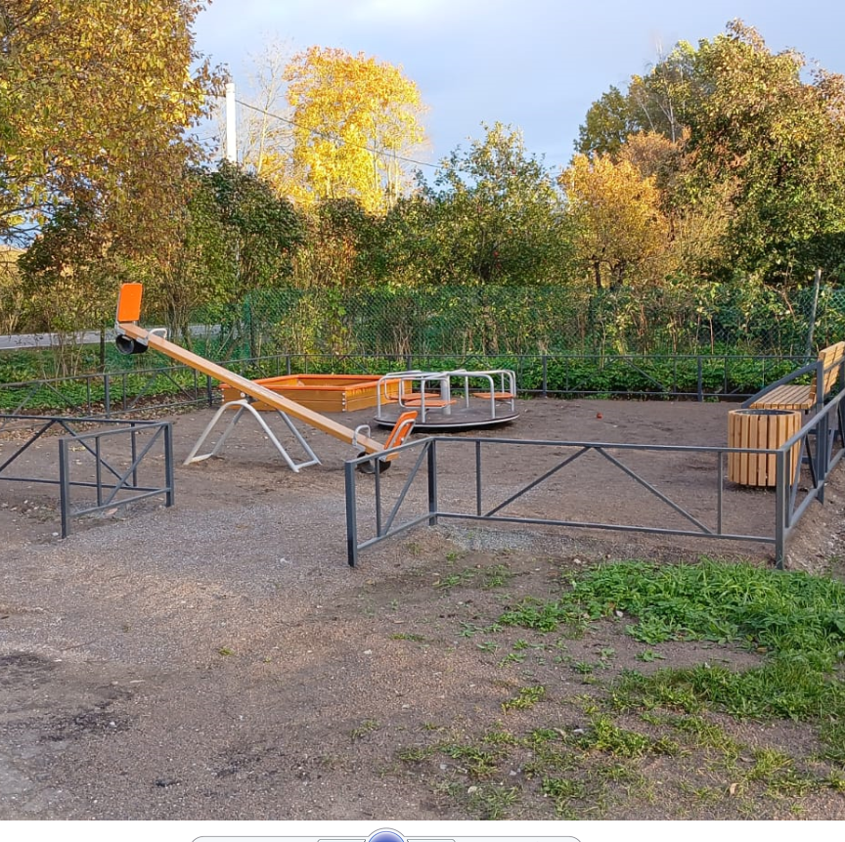


Дзержинское сельское поселение
Устройство детской площадки в дер. Чеголи
и спил аварийных деревьев в 3 деревнях.
Стоимость: 672 088,00 руб
Областной бюджет: 611 600,00 руб
Местный бюджет: 60 488, 00 руб
Благоустройство в пос. Дзержинского
Стоимость: 1 121 319,00 руб
Областной бюджет: 1 020 400,00 руб
Местный бюджет: 100 919,00 руб

Slide 7
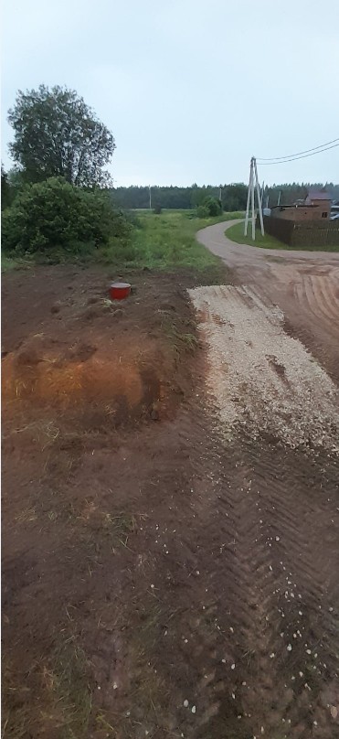
Заклинское сельское поселение
Оборудование пожарных водоисточников
в дер. Нелаи ул. Кленовая и дер. Раковно
ул. Центральная
Стоимость: 1 367 511,08 руб
Местный бюджет: 1 217 084,00 руб
Вклад граждан: 150 427,08 руб
Ремонт участка дороги с оборудованием парковочной площадки и трубной водоотводной системы в дер. Заклинье
Стоимость: 1 146 517,00 руб
Областной бюджет: 1 020 400,00 руб
Местный бюджет: 126 117,00 руб

Slide 8
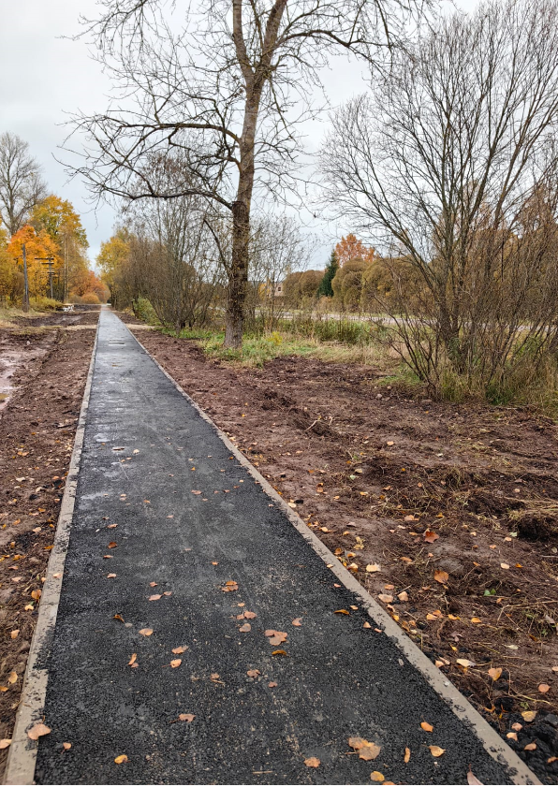

Мшинское сельское поселение
Реконструкция уличного освещения в дер. Сорочкино
Стоимость: 825 341,00 руб
Областной бюджет: 726 300,00 руб
Местный бюджет: 99 041,00 руб
Вклад граждан: 10 000,00 руб
Реконструкция пешеходной дорожки в пос. Мшинская
Стоимость: 1 159 546,00 руб
Областной бюджет : 1 020 400,00 руб
Местный бюджет: 139 146,00 руб
Вклад граждан: 10 000,00 руб

Slide 9
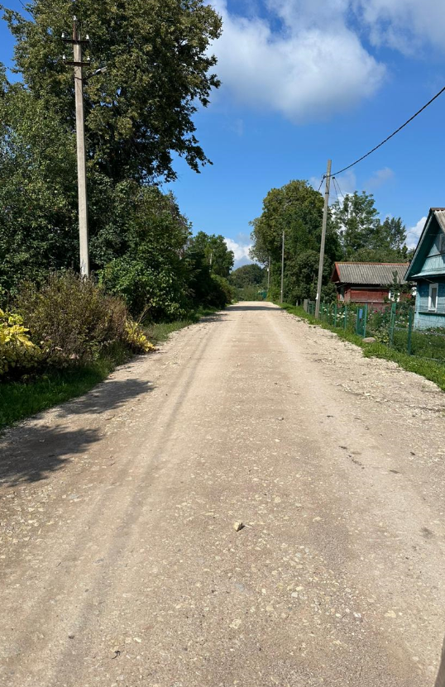
Оредежское сельское поселение
Ремонт автомобильной дороги местного
значения в дер. Белое
Стоимость: 976 889,00 руб
Областной бюджет: 879 200,00 руб
Местный бюджет: 97 689,00 руб
Ремонт дороги в пос. Оредеж
Стоимость: 1 133 778,00 руб
Областной бюджет: 1 020 400,00 руб
Местный бюджет: 113 378,00 руб

Slide 10
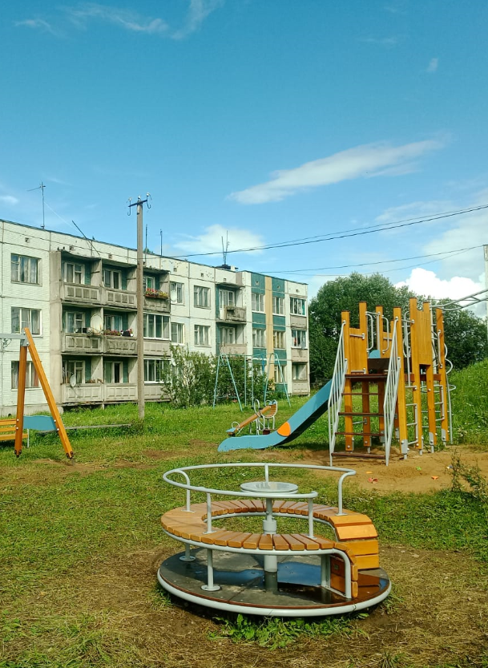
Осьминское сельское поселение
Обустройство детских игровых площадок
в дер. Славянка и дер. Рель
Стоимость: 1 500 000,00 руб
Областной бюджет: 1 349 999,47 руб
Местный бюджет: 150 000,53 руб
Обустройство пожарных водоемов в
дер. Псоедь и дер Белое
Стоимость: 751 112,00 руб
Областной бюджет: 676 000,53 руб
Местный бюджет: 75 111,47 руб
Обустройство детской игровой площадки
в пос. Осьмино.
Стоимость: 1 133 778,00 руб
Областной бюджет: 1 020 400,00 руб
Местный бюджет: 113 378,00 руб

Slide 11
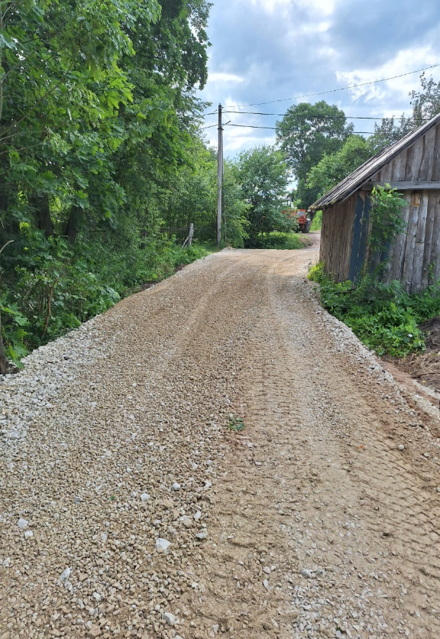
Ретюнское сельское поселение
Ремонт автомобильной дороги в
дер. Крени по ул. Подъездная
Стоимость: 807 000,00 руб
Областной бюджет: 726 300,00 руб
Местный бюджет: 80 700,00 руб
Строительство мест накопления ТКО в
дер. Ретюнь
Стоимость: 1 133 778,00 руб
Областной бюджет: 1 020 400,00 руб
Местный бюджет: 113 378,00 руб

Slide 12
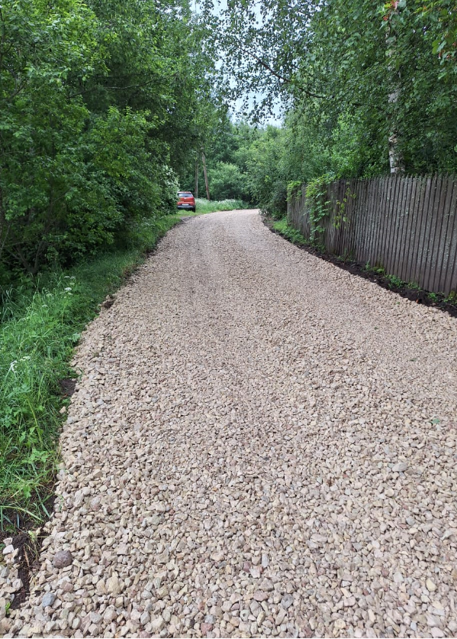
Серебрянское сельское поселение
Ремонт участка дороги в дер. Бараново
Стоимость: 764 556,00 руб
Областной бюджет: 688 100,00 руб
Местный бюджет: 76 456,00 руб
Обустройство тротуара в пос. Серебрянский
Стоимость: 1 133 778,00 руб
Областной бюджет: 1 020 400,00 руб
Местный бюджет: 113 378,00 руб

Slide 13
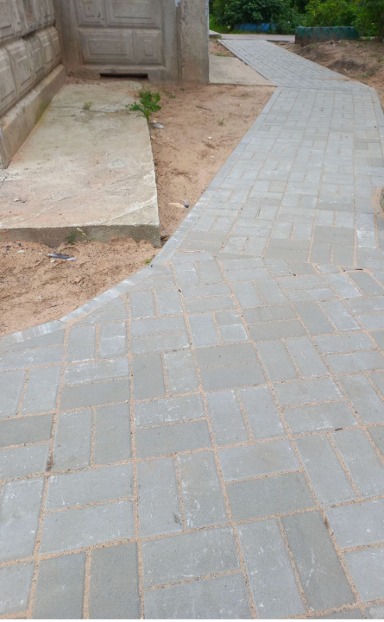
Скребловское сельское поселение
Благоустройство территории у Дома
культуры в пос. Межозерный
Стоимость: 1 430 920,91 руб
Областной бюджет: 1 223 200,00 руб
Местный бюджет: 207 720,91 руб
Обустройство пешеходных дорожек в
пос. Скреблево
Стоимость: 1 497 729,83 руб
Областной бюджет: 1 020 400,00 руб
Местный бюджет: 477 329,83 руб

Slide 14
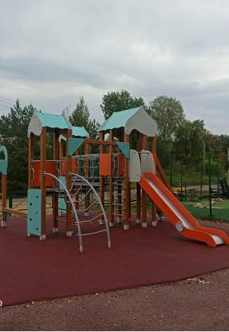

Толмачевское городское поселение
Благоустройство дворовой территории в
пос. Плоское
Стоимость: 1 669 656,00 руб
Областной бюджет: 1 452 600,00 руб
Местный бюджет: 217 056,00 руб
Благоустройство дворовой территории в
г.п. Толмачёво
Стоимость: 1 172 874,00 руб
Областной бюджет: 1 020 400,00 руб
Местный бюджет: 152 474,00 руб

Slide 15
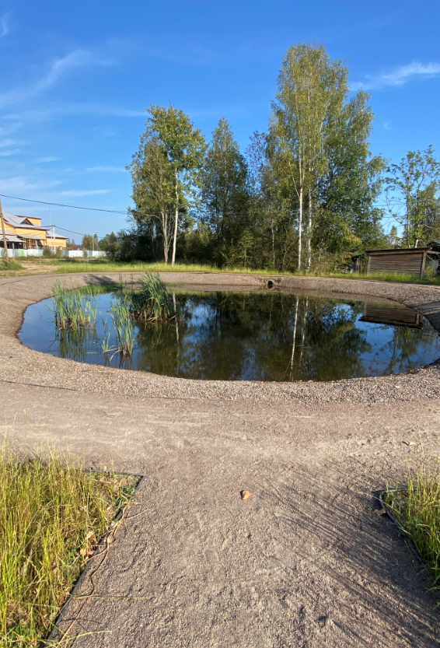
Торковичское сельское поселение
Приобретение щебня для частичного
ремонта дороги в дер. Овиновичи
Стоимость: 127 445,00 руб
Областной бюджет: 114 700,00 руб
Местный бюджет: 12 745,00 руб
Обустройство территории в пос. Торковичи
Стоимость: 1 133 778,00 руб
Областной бюджет: 1 020 400,00 руб
Местный бюджет: 113 378,00 руб

Slide 16
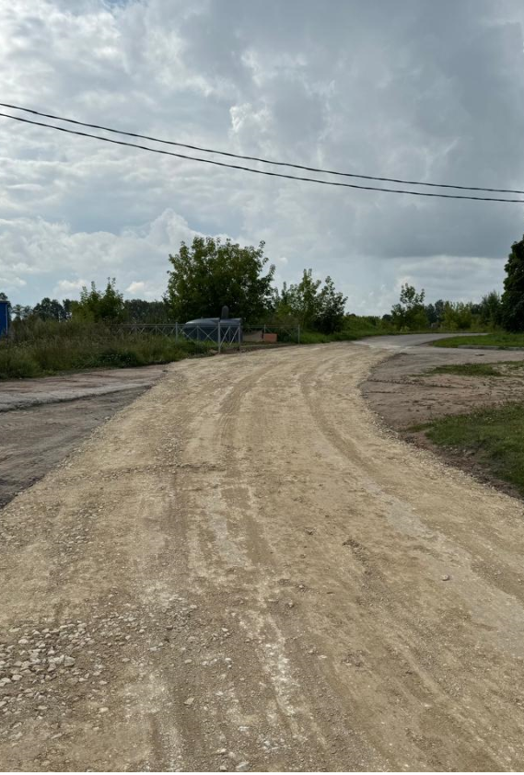
Ям-Тёсовское сельское поселение
Приобретение и установка пожарных
резервуаров в 4 деревнях
Стоимость: 2 061 686,00 руб
Областной бюджет: 1 834 900,00 руб
Местный бюджет: 226 786,00 руб
Ремонт дороги в дер. Ям-Тёсово
Стоимость: 1 146 517,00 руб
Областной бюджет: 1 020 400,00 руб
Местный бюджет: 126 117,00 руб

Slide 17
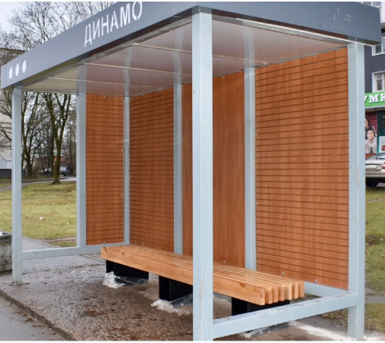
Лужское городское поселение
Установка остановочных павильонов
на территории г. Луги
Стоимость: 3 444 551,00 руб
Областной бюджет: 3 061 200,00 руб
Местный бюджет: 378 351,00 руб

Slide 18
Распределение субсидий по поселениям

Slide 19


Основные направления проектов
Ремонт дорог
Детские площадки
8 проектов
4 проекта
Пожарная безопасность
Благоустройство территории
2 проекта
14 проектов

Slide 20

28
28,8
14
Реализованных проектов
Выделено из областного бюджета,
млн. рублей
Муниципальных образований

